Slide 1
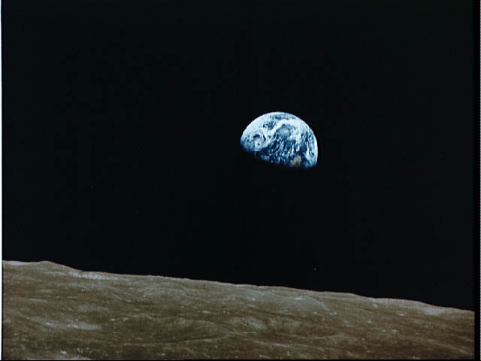
Apakah garis besar tema dari Perjanjian Baru?
Ketika engkau melihat bumi dari bulan, engkau mendapatkan GAMBARAN BESAR.
Demikian juga…
Dr. Rick Griffith • Singapore Bible College • BibleStudyDownloads.org
Notes:
Tentang Wahyu, ahli teologi terkasih, John Walvoord menulis: “Seperti inilah skenarionya ketika Alkitab mencapai kesimpulannya yang mulia di kitab Wahyu.
//// Di sana, dalam konteks Millenium, semua aliran sejarah dan perjanjian tanpa syarat dari Tuhan bersama-sama mengalir menuju kepada penggenapannya.
//// Semua yang dijanjikan telah dipenuhi.
//// Kesepakatan purbakala antara Allah dan temanNya, ABRAHAM, digenapi."

Slide 2
7
“Seperti inilah skenarionya ketika Alkitab mencapai kesimpulannya yang mulia di kitab Wahyu.
Di sana, dalam konteks Millenium, semua aliran sejarah dan perjanjian tanpa syarat dari Tuhan mengalir bersama menuju kepada penggenapannya.
YESUS
Hidup
Salib
Semua yang dijanjikan telah dipenuhi.
Gereja
Kitab Injil
Kisah Rasul
Surat-surat
Perjanjian sejak purbakala antara Allah dan temanNya, ABRAHAM, digenapi."
Wahyu
John Walvoord
Buku Panduan hal. 39-41
58
3
58
© 2006 TBBMI
9.65.03f.
Notes:
Tentang Wahyu, ahli teologi terkasih, John Walvoord menulis: “Seperti inilah skenarionya ketika Alkitab mencapai kesimpulannya yang mulia di kitab Wahyu.
//// Di sana, dalam konteks Millenium, semua aliran sejarah dan perjanjian tanpa syarat dari Tuhan bersama-sama mengalir menuju kepada penggenapannya.
//// Semua yang dijanjikan telah dipenuhi.
//// Kesepakatan purbakala antara Allah dan temanNya, ABRAHAM, digenapi."

Slide 3
Perjanjian Abraham
(“Panggilan”)
Kejadian 12:1-3
YESUS
TANAH
BENIH
BERKAT
Hidup
Salib
Gereja
Kitab Injil
Kisah Rasul
Tanah
Daud
Baru
Surat-surat
Wahyu
Ulangan
30:1-10
2 Samuel
7:4-16
Yeremia
31:31-33
Buku Panduan hal. 39-41
59
Notes:
Dan demikianlah…PERJANJIAN ABRAHAM bergerak maju dengan pemenuhan dari janji-janji TANAH, BENIH dan BERKAT:

Slide 4
Perjanjian Abraham
(“Panggilan”)
Kejadian 12:1-3
YESUS
TANAH
BENIH
BERKAT
Hidup
Salib
Gereja
Kitab Injil
Kisah Rasul
Tanah
Daud
Baru
Surat-surat
Wahyu
Ulangan
30:1-10
2 Samuel
7:4-16
Yeremia
31:31-33
Handbook hlm 39-41
60
Notes:
Dalam konteks millennium itu,
• Israel akan menetap secara permanen di Tanah perjanjian sampai selamanya – dan dengan demikian memenuhi PERJANJIAN TANAH;

Slide 5
Perjanjian Abraham
(“Panggilan”)
Kejadian 12:1-3
YESUS
TANAH
BENIH
BERKAT
Hidup
Salib
Gereja
Kitab Injil
Kisah Rasul
Tanah
Daud
Baru
Surat-surat
Wahyu
Ulangan
30:1-10
2 Samuel
7:4-16
Yeremia
31:31-33
Buku Panduan hal. 39-41
61
Notes:
• YESUS KRISTUS, BENIH DAUD yang benar, akan memerintah secara permanen di Tahta DAUD di Yerusalem --- memenuhi PERJANJIAN DAUD; dan

Slide 6
Perjanjian Abraham
(“Panggilan”)
Kejadian 12:1-3
YESUS
TANAH
BENIH
BERKAT
Hidup
Salib
Gereja
Kitab Injil
Kisah Rasul
Tanah
Daud
Baru
Surat-surat
Wahyu
Ulangan
30:1-10
2 Samuel
7:4-16
Yeremia
31:31-33
Buku Panduan hal. 39-41
1
62
Notes:
• Semua orang akan hidup dalam pemikiran akan BERKAT yang muncul di masa depan ketika, sekali lagi, Tuhan kita hidup di atas bumi ini – jadi menggenapi PERJANJIAN BARU.
//// Membawa kepada pemenuhan setiap elemen dari Janji Abraham yang besar di Kejadian 12:1-3…pengaturan kontrak antara Allah dan Abraham yang meletakkan dasar munculnya pelayanan Tuhan Yesus Kristus.

Slide 7
Perjanjian Abraham
CIPTAAN
ABRAHAM
(“Panggilan”)
YUSUF
Kejadian 12:1-3
MUSA
YOSUA
ANARKI
KERAJAAN
PEMBUANGAN
YESUS
TANAH
BENIH
BERKAT
Hidup
Salib
SENYAP
Gereja
Kitab Injil
YESUS
Kisah Rasul
Tanah
Daud
Baru
Surat-surat
Wahyu
Ulangan
30:1-10
2 Samuel
7:4-16
Yeremia
31:31-33
Buku Panduan hal. 39-41
63
1
Notes:
Jadi…sekarang ke dalam arsip mental YESUS anda, telah masuk semua hal yang berhubungan dengan kehidupan Kristen, semua studi anda, semua bacaan, pemikiran, kehidupan doa, dan pengalaman-pengalaman hidup anda ketika anda bertumbuh dan menjadi dewasa dalam iman anda.
Berikut ini lokasi yang teratur untuk semua orang-orang besar di Perjanjian Baru, untuk kejadian-kejadian dalam hidup Juruselamat yang tidak ada bandingannya, dan untuk pendirian dan perluasan GEREJA-Nya.
//// Perwujudan yang benar-benar inti dari arsip YESUS adalah: keterhubungan dan perkembangan dari SEMUA ARSIP LAIN yang mendahuluinya. Alkitab adalah suatu kesatuan –– suatu program agung yang sedang beroperasi. Dengan adanya pemahaman akan kesatuan tersebut, akan ada juga suatu hubungan yang pribadi dan spiritual untuk setiap orang dengan semua yang telah berlalu – dan yang akan datang.

Slide 8
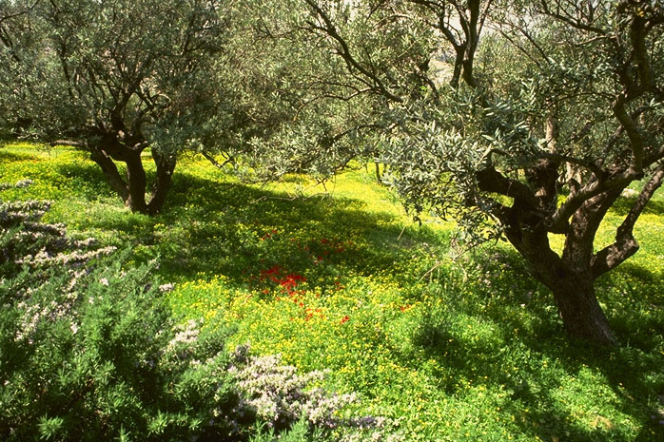
Kerajaan
YESUS
Hidup
Cross
Gereja
Kitab Injil
Kisah Para Rasul
Surat-surat Rasul
Wahyu
Taman Getsemani, Bukit Zaitun, Yerusalem
64
1

Slide 9
Mat. 3:1-2
" Pada waktu itu tampillah Yohanes Pembaptis di padang gurun Yudea dan memberitakan:
"Bertobatlah, sebab Kerajaan Sorga sudah dekat!"
YESUS
Hidup
Cross
Gereja
Kitab Injil
Kisah Para Rasul
Surat-surat Rasul
Wahyu
65

Slide 10
Mat. 4:17, 23
“…Yesus memberitakan: ‘Bertobatlah, sebab Kerajaan Sorga sudah dekat… Yesus pun berkeliling di seluruh Galilea; Ia mengajar dalam rumah-rumah ibadat dan memberitakan Injil Kerajaan Allah … ”
YESUS
Hidup
Cross
Gereja
Kitab Injil
Kisah Para Rasul
Surat-surat Rasul
Wahyu
65
Notes:
What was Jesus saying to us? In Matthew's fourth chapter, we are told that “Jesus began to preach and say: 'Repent, for the kingdom of heaven is at hand…Jesus was going throughout all Galilee, teaching in their synagogues and proclaiming the gospel of the Kingdom…'”
What is that Kingdom? What did he mean?

Slide 11
Mat. 10:5-7
" ⁵ Kedua belas murid itu diutus oleh Yesus dan Ia berpesan kepada mereka: "Janganlah kamu menyimpang ke jalan bangsa lain atau masuk ke dalam kota orang Samaria,
⁶ melainkan pergilah kepada domba-domba yang hilang dari umat Israel.
⁷ Pergilah dan beritakanlah: Kerajaan Sorga sudah dekat.’”
65
Notes:
What was Jesus saying to us? In Matthew's fourth chapter, we are told that “Jesus began to preach and say: 'Repent, for the kingdom of heaven is at hand…Jesus was going throughout all Galilee, teaching in their synagogues and proclaiming the gospel of the Kingdom…'”
What is that Kingdom? What did he mean?

Slide 12
Mat. 6:33
“Tetapi carilah dahulu Kerajaan Allah dan kebenarannya, maka semuanya itu akan ditambahkan kepadamu.”
YESUS
Hidup
Cross
Gereja
Kitab Injil
Kisah Para Rasul
Surat-surat Rasul
Wahyu
66
Notes:
Two chapters later, Matthew reports Jesus saying, “But seek first His Kingdom and His righteousness, and all these things will be added to you.”

Slide 13
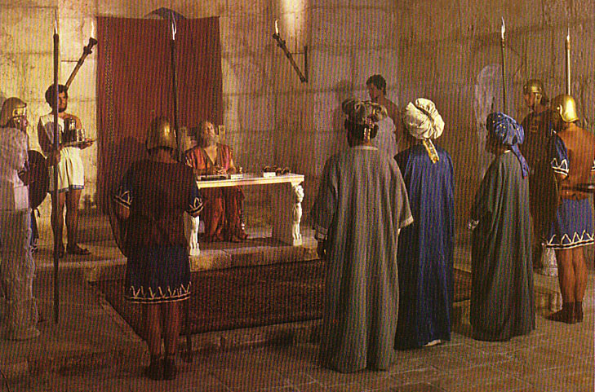
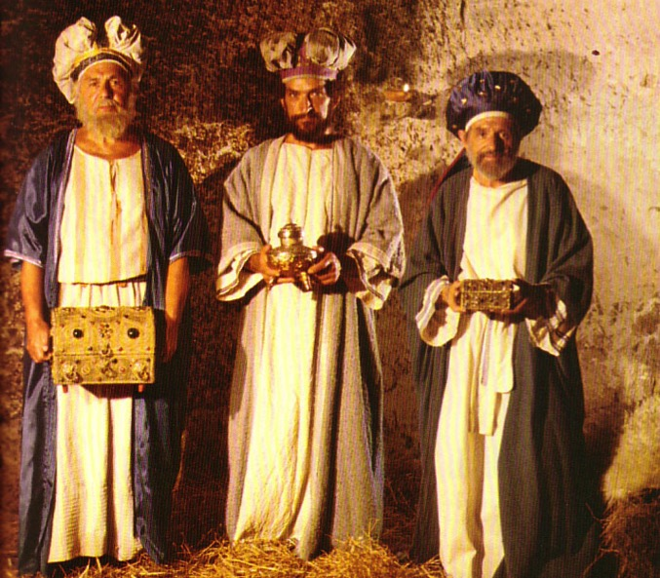
Kerajaan seperti apa yang Yesaya (dan Matius) Ramalkan?
78b
Secara Politik
Secara Fisik
Emosional
Intelektual
Spiritual

Slide 14
“Ia telah melepaskan kita dari kuasa kegelapan dan memindahkan kita ke dalam Kerajaan Anak-Nya yang kekasih.”
Kol. 1:13
YESUS
Hidup
Salib
Gereja
Kitab Injil
Kisah Rasul
Surat-surat
Wahyu
67
Notes:
Paulus kemudian menulis di suratnya kepada jemaat Kolose: “Karena Ia telah melepaskan kita dari kuasa kegelapan, dan memindahkan kita kepada kerajaan AnakNya yang kekasih.”
Kerajaan ini…di manakah letaknya dan bagaimana kita bisa sampai ke sana?

Slide 15
Dua Pesan Alkitab yang Amat Penting:
#1: Kemuliaan Allah
YESUS
Hidup
Salib
#2: Memimpin kita kepada Kerajaan Allah
Gereja
Kitab Injil
Kisah Rasul
Surat-surat
Wahyu
68
2
Notes:
Kita diperintah oleh dua pesan yang teramat penting dari Alkitab…pertama
//// pesan dari Alkitab ini menggambarkan bagi kita dengan kata-kata yang jelas-jelas dapat kita usahakan untuk maahami, merayakan, dan mendemonstrasikan “KEMULIAAN TUHAN!”
//// Beranjak dari pemahaman dan penyerahan diri kita kepada pimpinan Roh Kudus…kita dipimpin dengan mantap menuju Kerajaan Allah…yang tidak lain adalah memperoleh kembali hubungan yang dekat dan mesra yang ditanggalkan oleh nenek moyang kita di Taman tua itu.

Slide 16
Yesus Kristus datang untuk menyelamatkan yang terhilang…dan untuk memperoleh hidup kekal, seseorang harus datang kepada hidup kekal itu dengan percaya kepada pesan injil Mesias.
YESUS
Hidup
Salib
Gereja
Kitab Injil
Kisah Rasul
Surat-surat
Wahyu
KITA HARUS PERGI DAN MEMBERITAKANNYA!
69
1
Notes:
Alkitab mengatakan dengan gamblang bahwa…
Yesus Kristus datang untuk menyelamatkan yang terhilang...dan untuk memperoleh hidup kekal, seseorang harus datang kepada hidup itu dengan percaya kepada pesan injil Mesias.
Jika kita percaya…jika kita sungguh-sungguh percaya kata-kata Alkitab kita…maka mandat kita sangat sederhana:
//// KITA HARUS PERGI DAN MEMBERITAKANNYA! Kita harus bersedia membagikan iman kita kepada orang lain, menawarkan kepada mereka jaminan hidup kekal yang, sebagai orang percaya, hal itu sudah kita miliki. TIDAK MELAKUKANNYA berarti tidak menaati dan meremehkan perintah yang jelas dari Tuhan kita ketika Ia meninggalkan murid-muridNya untuk kembali ke Surga... Ia meninggalkan berkat ”kepada semua bangsa di bumi ini” seperti yang telah dijanjikan kepada Bapa Abraham 2000 tahun sebelumnya.

Slide 17
Waktu Kerajaan & Perjanjian
22 &
337
9
Kerajaan Mengajarkan...
22
Adam memerintah dgn Tuhan (Kej. 1:26, 28; 2:19)
Setan memerintah sbg tuhan dari dunia ini (Kej. 3:15;
2 Cor. 4:4)
Perjanjian Tuhan dgn Abraham utk pengadaan kekuasaan manusia kembali melalui Israel sbg “kerajaan imam” (Kej. 12:1-3; Exod. 19:6)
Israel gagal mjd kesaksian bagi bangsa lain dan dihakimi dgn pengasingan oleh kekuasaan asing
Israel menolak tawarn Mesias (Mat. 12:41-42; 23:37-39)
Yesus menyatakan kerajaanNya dlm btk misteri (Mat. 13)
Kristus menaklukkan musuh Israel (Rom. 11:26-27)
Kristus memerintah segalanya brsama org suci (Eph. 1:9-10; Rev. 20:1-6; 22:5b)
Kejatuhan (GKej 3)
Perjanjian dengan Nuh
Kejadian 6:18; 9:8-17
Tanah Perjanjian
ISRAEL
GEREJA
MESIAS KERAJAAN
(Fokus Nasional)
“Manusia Baru" (Ef. 2:15)
Seribu Thn Kekal
Perjanjian di Kej 15:18 (cf. Ul. 30:1-10):
Tanah dari Mesir sampai sungai Eufrat (Yes. 27:12)
Kepemilikan tanah selamanya (Kej. 17:8) stlh pengasingan
Seluruh dunia diberkati melalui tanah itu (Yes. 14:1-2)
Israel dihakimi karena menolak Mesiias dan disebar selama 19 abad
(AD 70–AD 1948) tetapi skrg sudah mulai dipulihkan (Hez 37:1-7)
Pemulihan penuh (Ezek. 37:8-28) Jerusalem world capital
(Isa. 2:1-5)
Yerusalem baru
(Rev. 21–22)
tanah
Perjanjian dengan Abraham
Perjanjian dengan Daud
Kristus adalah kepala dalam gerejaNya, yang merupakan bait suci sementara(Eph. 2:19-22; 2 Cor. 6:16)
Kristus memerintah dunia
(Isa. 11)
Dgn org suci (Rev. 5:10; 20:4-6)
Kristus menyerahkan kerajaan kpd Bapa(1
Cor. 15:24)
Kejadian 12:1-3
2 Samuel 7:12-16 perjanjian termasuk:
Anak-anak (“rumah” tdk akan musnah)
Kerajaan (dinasti politik)
Tahta (hak keturunan utk memerintah)
Bait Suci (dibangun oleh putranya)
benih
Perjanjian baru
Semua menjadi baru!
(Rev. 21:5)
Kelima elemen digenapi di pemulihan sepenuhnya(Zech. 8)
Perjanjian di Yer 31:31-34:
Pengampunan
Roh yang tinggal
Hati dan pikiran yang baru
Pertemuan Israel dan Judah
Tidak perlu penginjilan
Perjanjian dgn Musa menggantikan tiga elemen pertama dari perjanjian baru(Luk 22:20; 2 Cor. 3:6)
berkat
Perjanjian dengan Musa
Hukum dimusnahkan dan digenaokan di kayu salib (Rom. 7:1-6;1 Cor. 9:19-21; Heb. 8:13)
Sixth Edition
15 June 2012
Sementara (Gal. 3:19) dan bersyarat(Deut. 28) untuk mengungkapkan dosa (Rom. 7:7) dan menobatkan Israel (Gal. 3:23-25)
Alkitab memiliki penekanan terhadap dua perjanjian kerajaan. Peran Israel dari Abraham sampai Kristus termasuk gereja(berkesinambungan), akan tetapi Gereja tidak pernah menggantikan bangsa itu sebagai “Isarel Baru” (tidak berkesinambungan). Israel akan menimati janji Tuhan kembali setelah mempercayai Kristus pada kedatanganNya yang kedua kali.
Notes:
Slides 13 and 127 repeated

Slide 18
Link survey PB di BibleStudyDownloads.org
Dapatkan slide ini tanpa biaya
Notes:
New Testament Survey PPT in Bahasa Indonesia

Slide 19
Black

